Slide 1
基于ESP3的文件wifi传输

Slide 2
项目介绍
此项目基于ESP32-S3-EYE开发板，通过wifi传输，从自建apache网站下载文件，并存储到SD卡中。同时能够在web页面显示并下载SD卡中文件内容。
源码地址：https://github.com/Haichao-Z/Wifi-ESP32

Slide 3
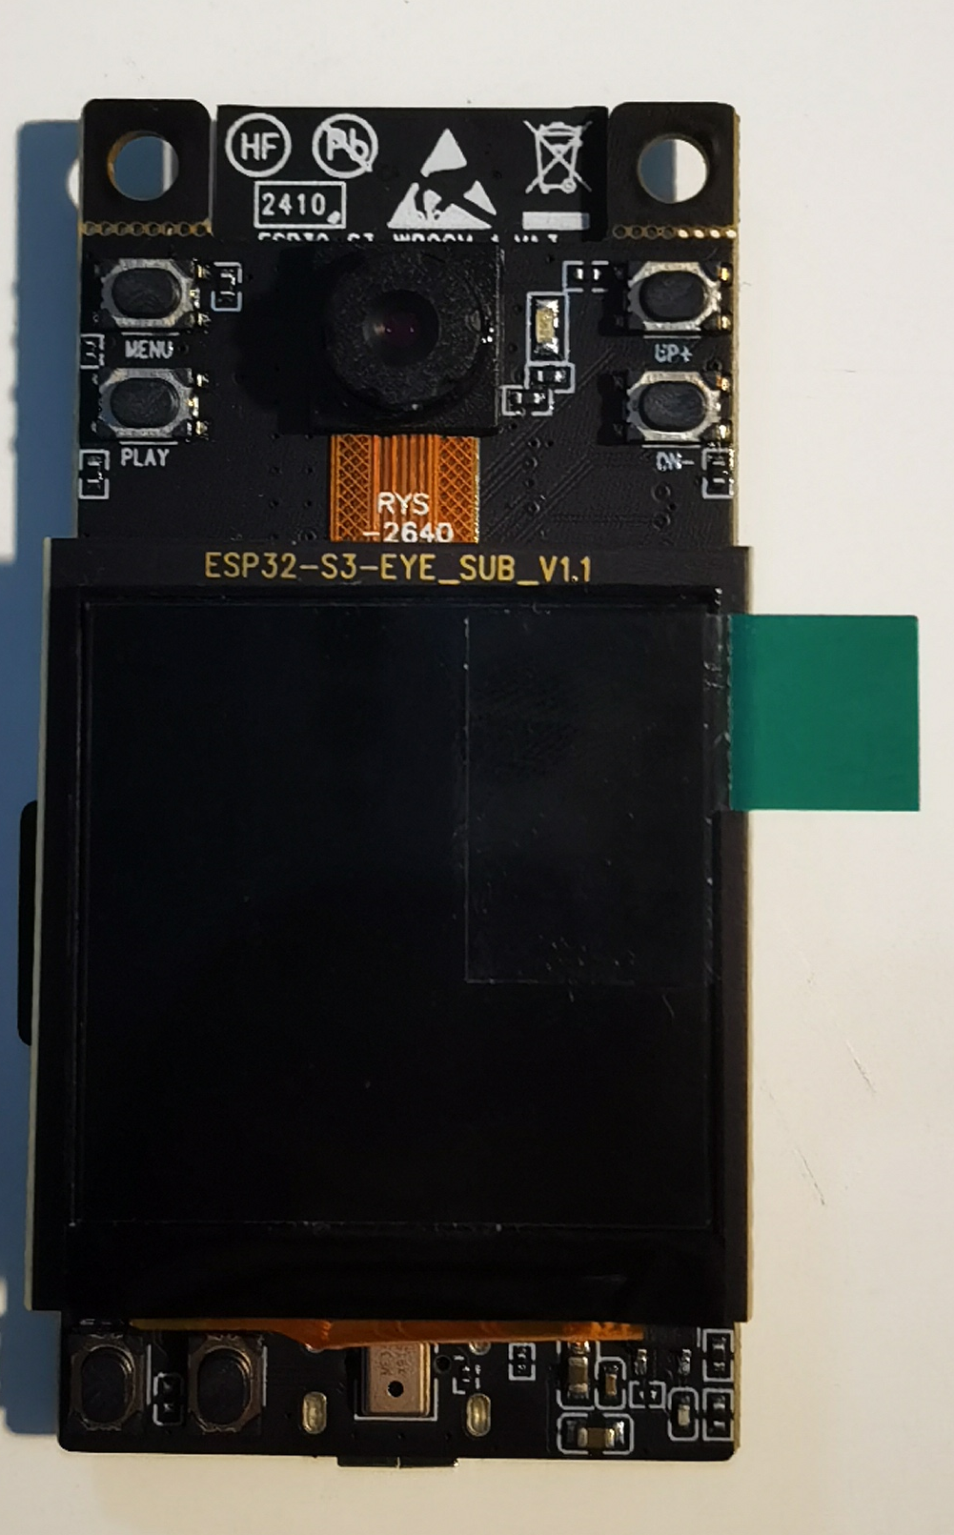
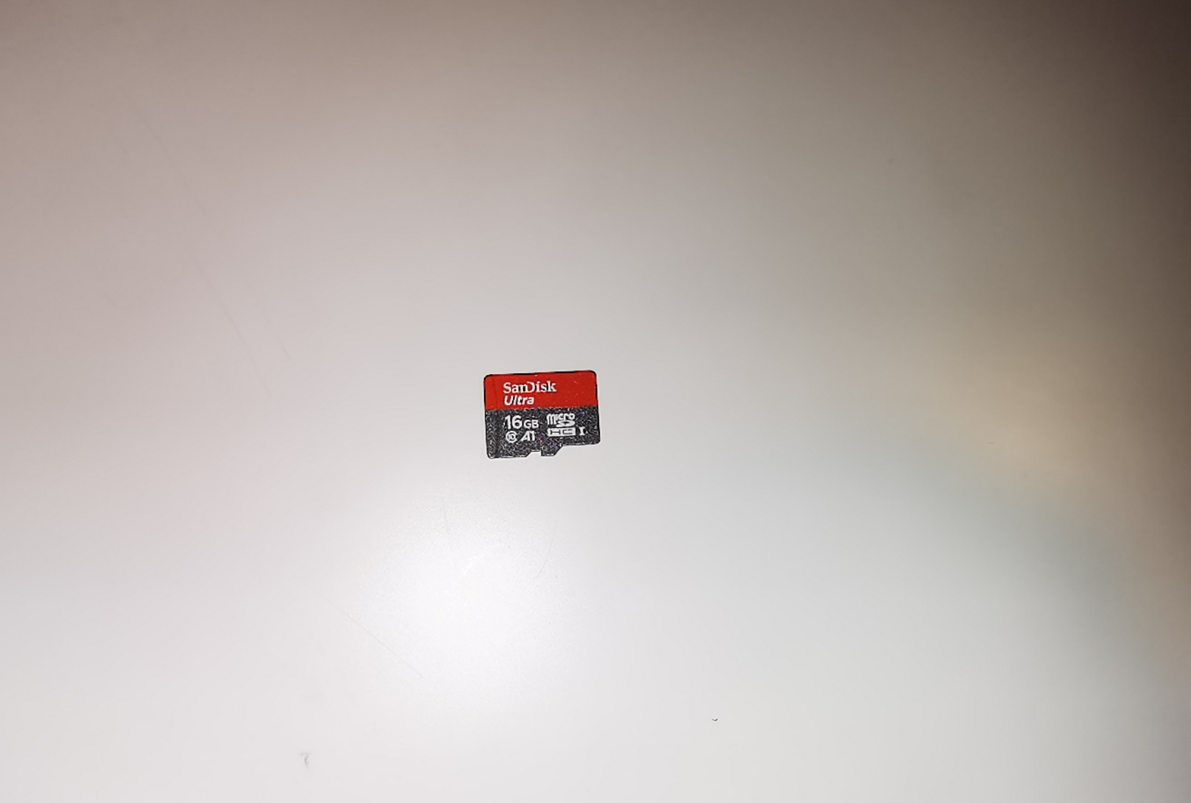

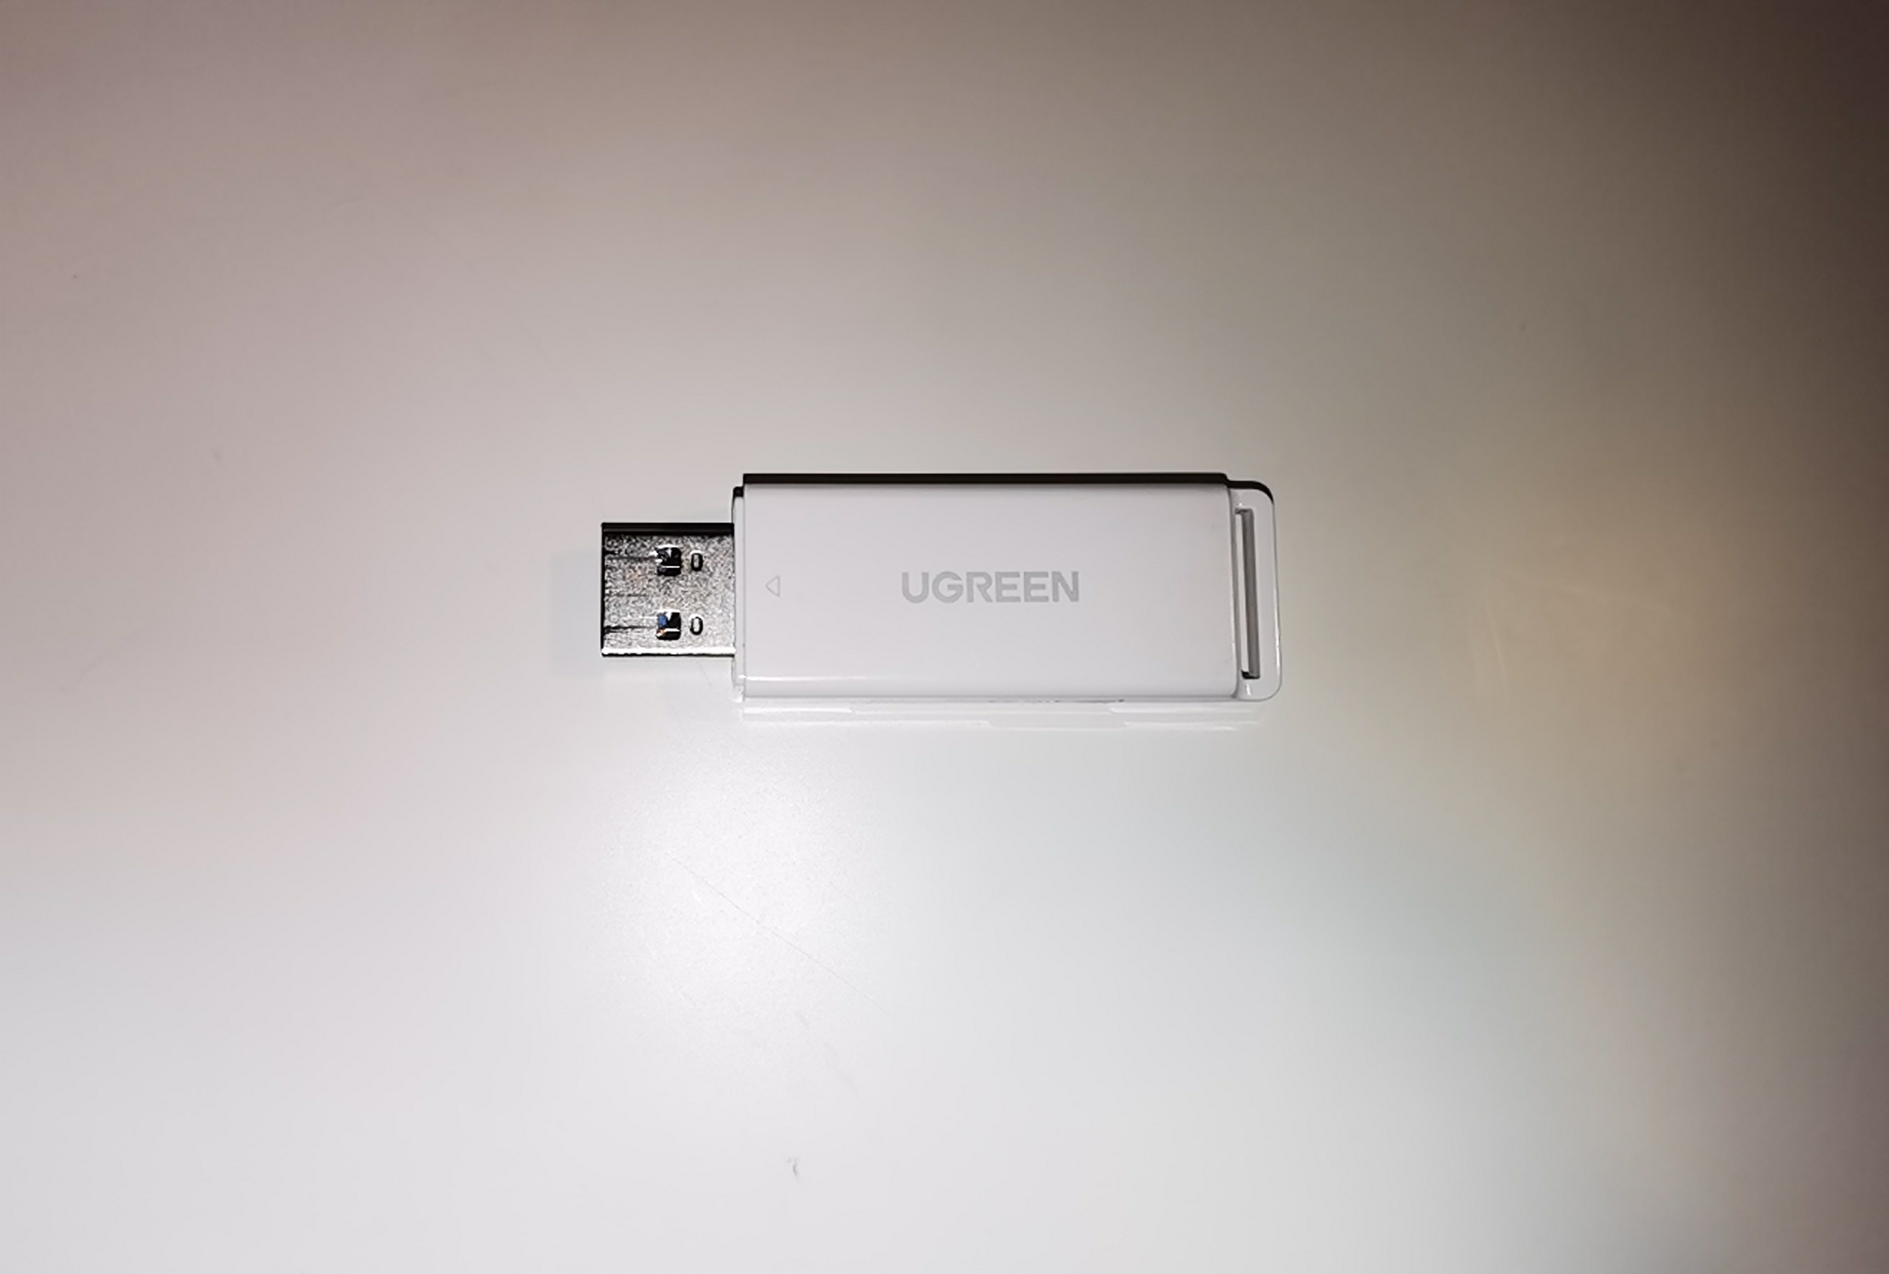
硬件准备
ESP32-S3-EYE dev board
USB信号线
读卡器
SD卡

Slide 4
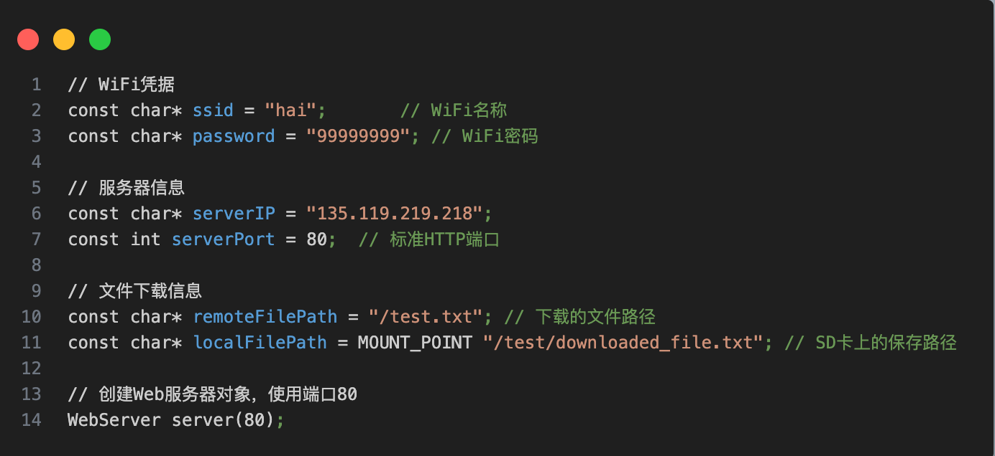
软件编写-wifi及页面配置

Slide 5
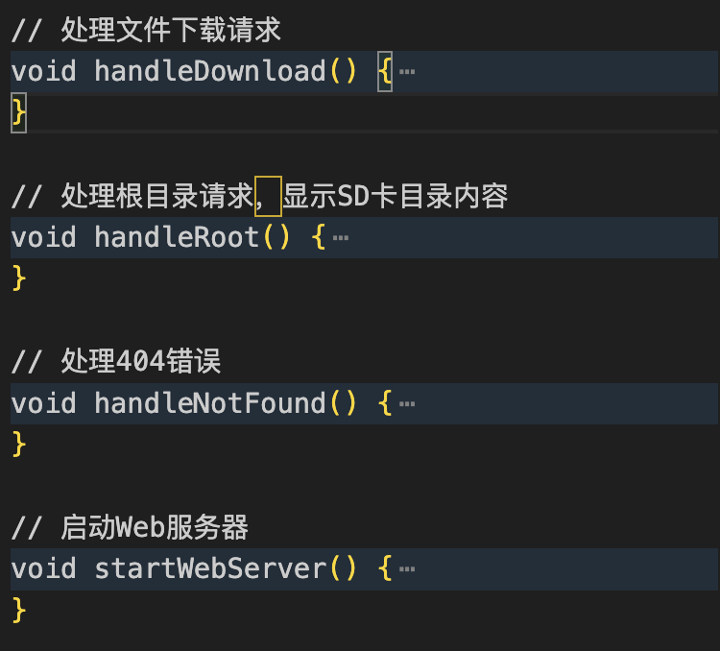
软件编写-wifi及页面配置

Slide 6

软件编写-SD卡配置

Slide 7
软件编写-SD卡配置

Slide 8
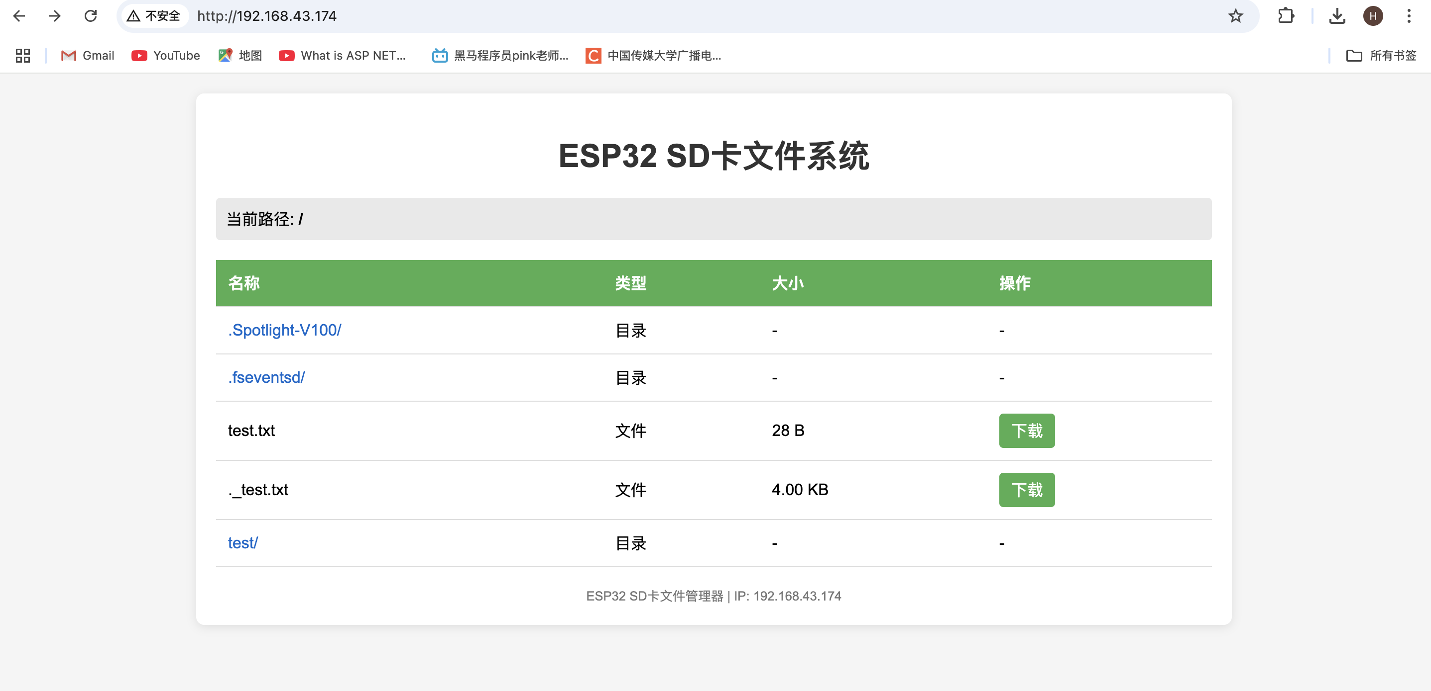
Web页面显示

Slide 9
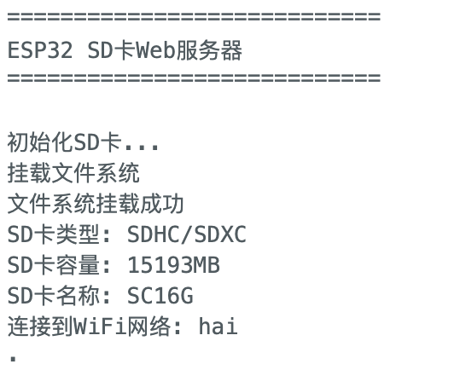
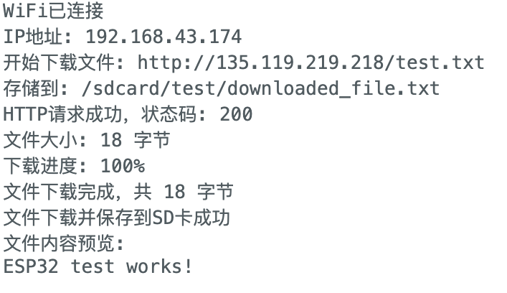

串口输出结果

